Slide 1






Slide 2


Nhận biết được phép cộng qua 10 trong phạm vi 20, tính được phép cộng qua 10
bằng cách nhẩm hoặc tách số.
Hình thành được bảng cộng qua 10
Vận dụng vào giải bài tập, các bài toán thực tế liên quan đến phéo cộng qua 10.

Slide 3



Slide 4

GV đọc các phép cộng, trừ
01
LUẬT CHƠI
HS viết kết quả tương ứng vào bảng con.
02

Slide 5

46 + 12
46
+
12
58

Slide 6
35 + 5
35
+
5
40

Slide 7
76 - 43
76
-
43
33

Slide 8
98 - 56
98
-
56
42

Slide 9



Slide 10


Có tất cả bao nhiêu bông hoa?
Có hai cách tính
9 + 5 = ?

Slide 11


Cách 1: Đếm tiếp
10
11
12
13
14
9
9 + 5 = 14

Slide 12

Cách 2: Tách số
9
5
Tách: 5 = 1 + 4
9 + 1 = 10
10 + 4 = 14
9 + 5 = 14
4
10

Slide 13
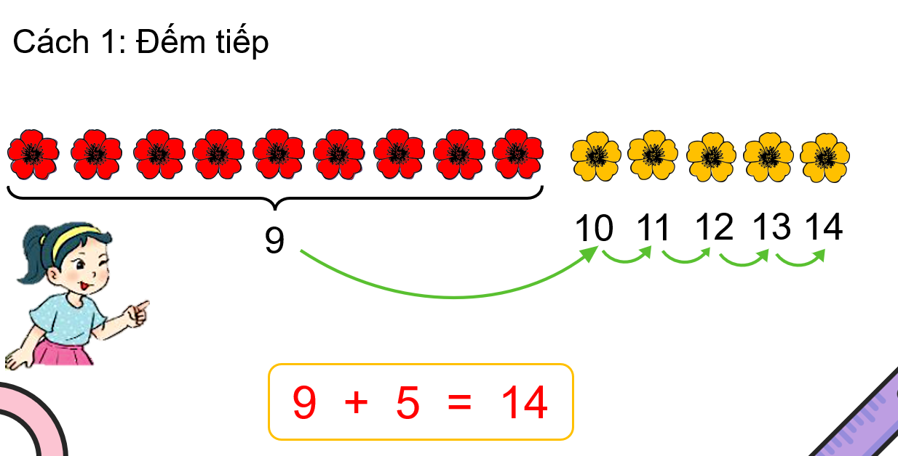
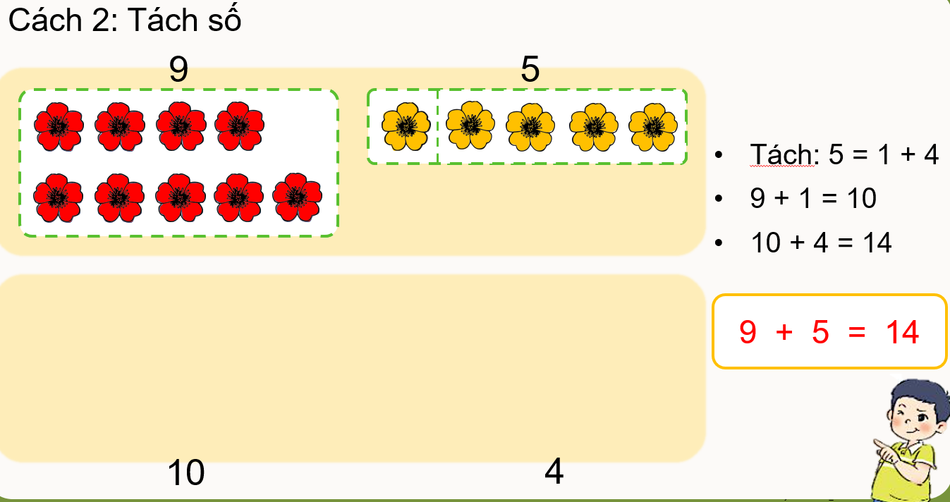

Slide 14


Slide 15

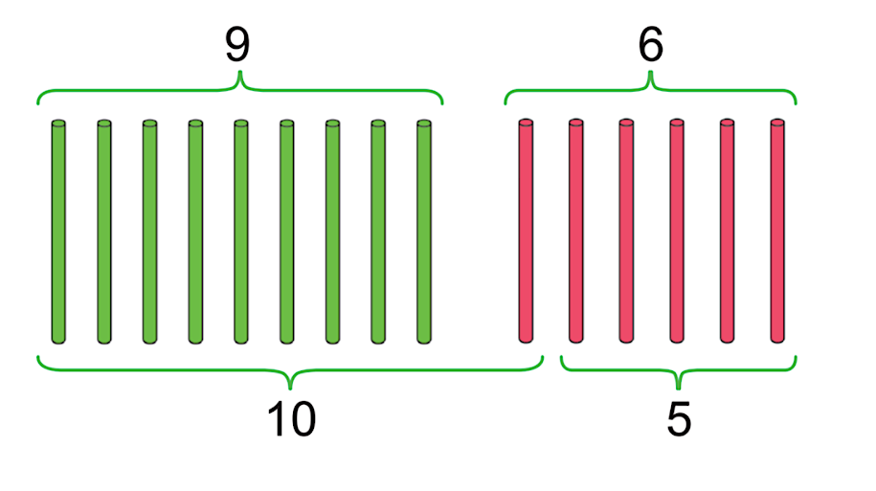


1
a) Tính 9 + 6
a)
Tách: 6 = 1 + 5
9 + =
10 + =
9 + 6 =
10
?
?
1
?
?
15
5
?
15

Slide 16
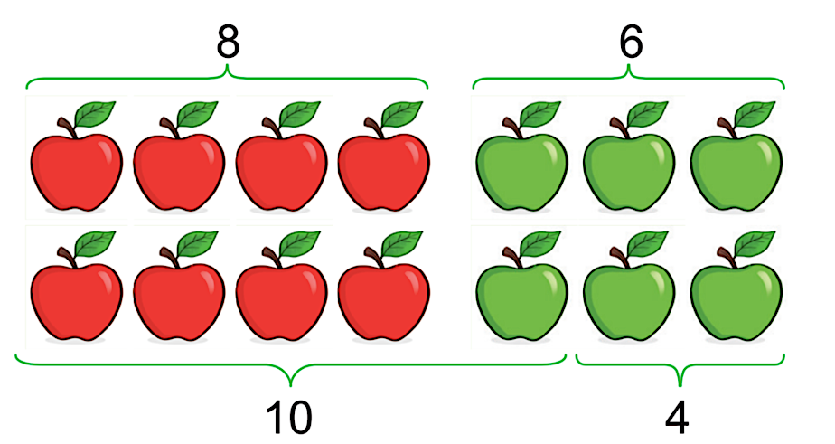
b)
4
Tách: 6 = 2 + 4
8 + =
10 + =
8 + 6 =
?
10
2
?
?
14
4
?
?
14
?

Slide 17
2
a) Tính 9 + 2
9 + 2 =
11
11
?
Đếm tiếp: 9 , 10,
b) Tính:
9 + 3
9 + 7
6
Tách: 7 = 1 + 4
9 + =
10 + =
9 + 7 =
Tách: 3 = 1 + 2
9 + =
10 + =
9 + 3 =
?
10
1
?
10
?
?
?
1
16
6
?
?
?
?
12
2
16
?
?
12
8 + 3 =
8 + 5 =
9 + 4 =
c)
11
13
13

Slide 18



2
a) Tính 9 + 2
11
?
Đếm tiếp: 9 , 10,
9 + 2 = ?
11

Slide 19
6
Tách: 7 = 1 + 4
9 + =
10 + =
9 + 7 =
?
b) Tính:
1
?
10
?
16
6
?
?
16
Tách: 3 = 1 + 2
9 + =
10 + =
9 + 3 =
?
?
1
?
10
12
?
?
2
12
?

Slide 20
8 + 3 =
8 + 5 =
9 + 4 =
c)
11
13
13

Slide 21


Slide 22








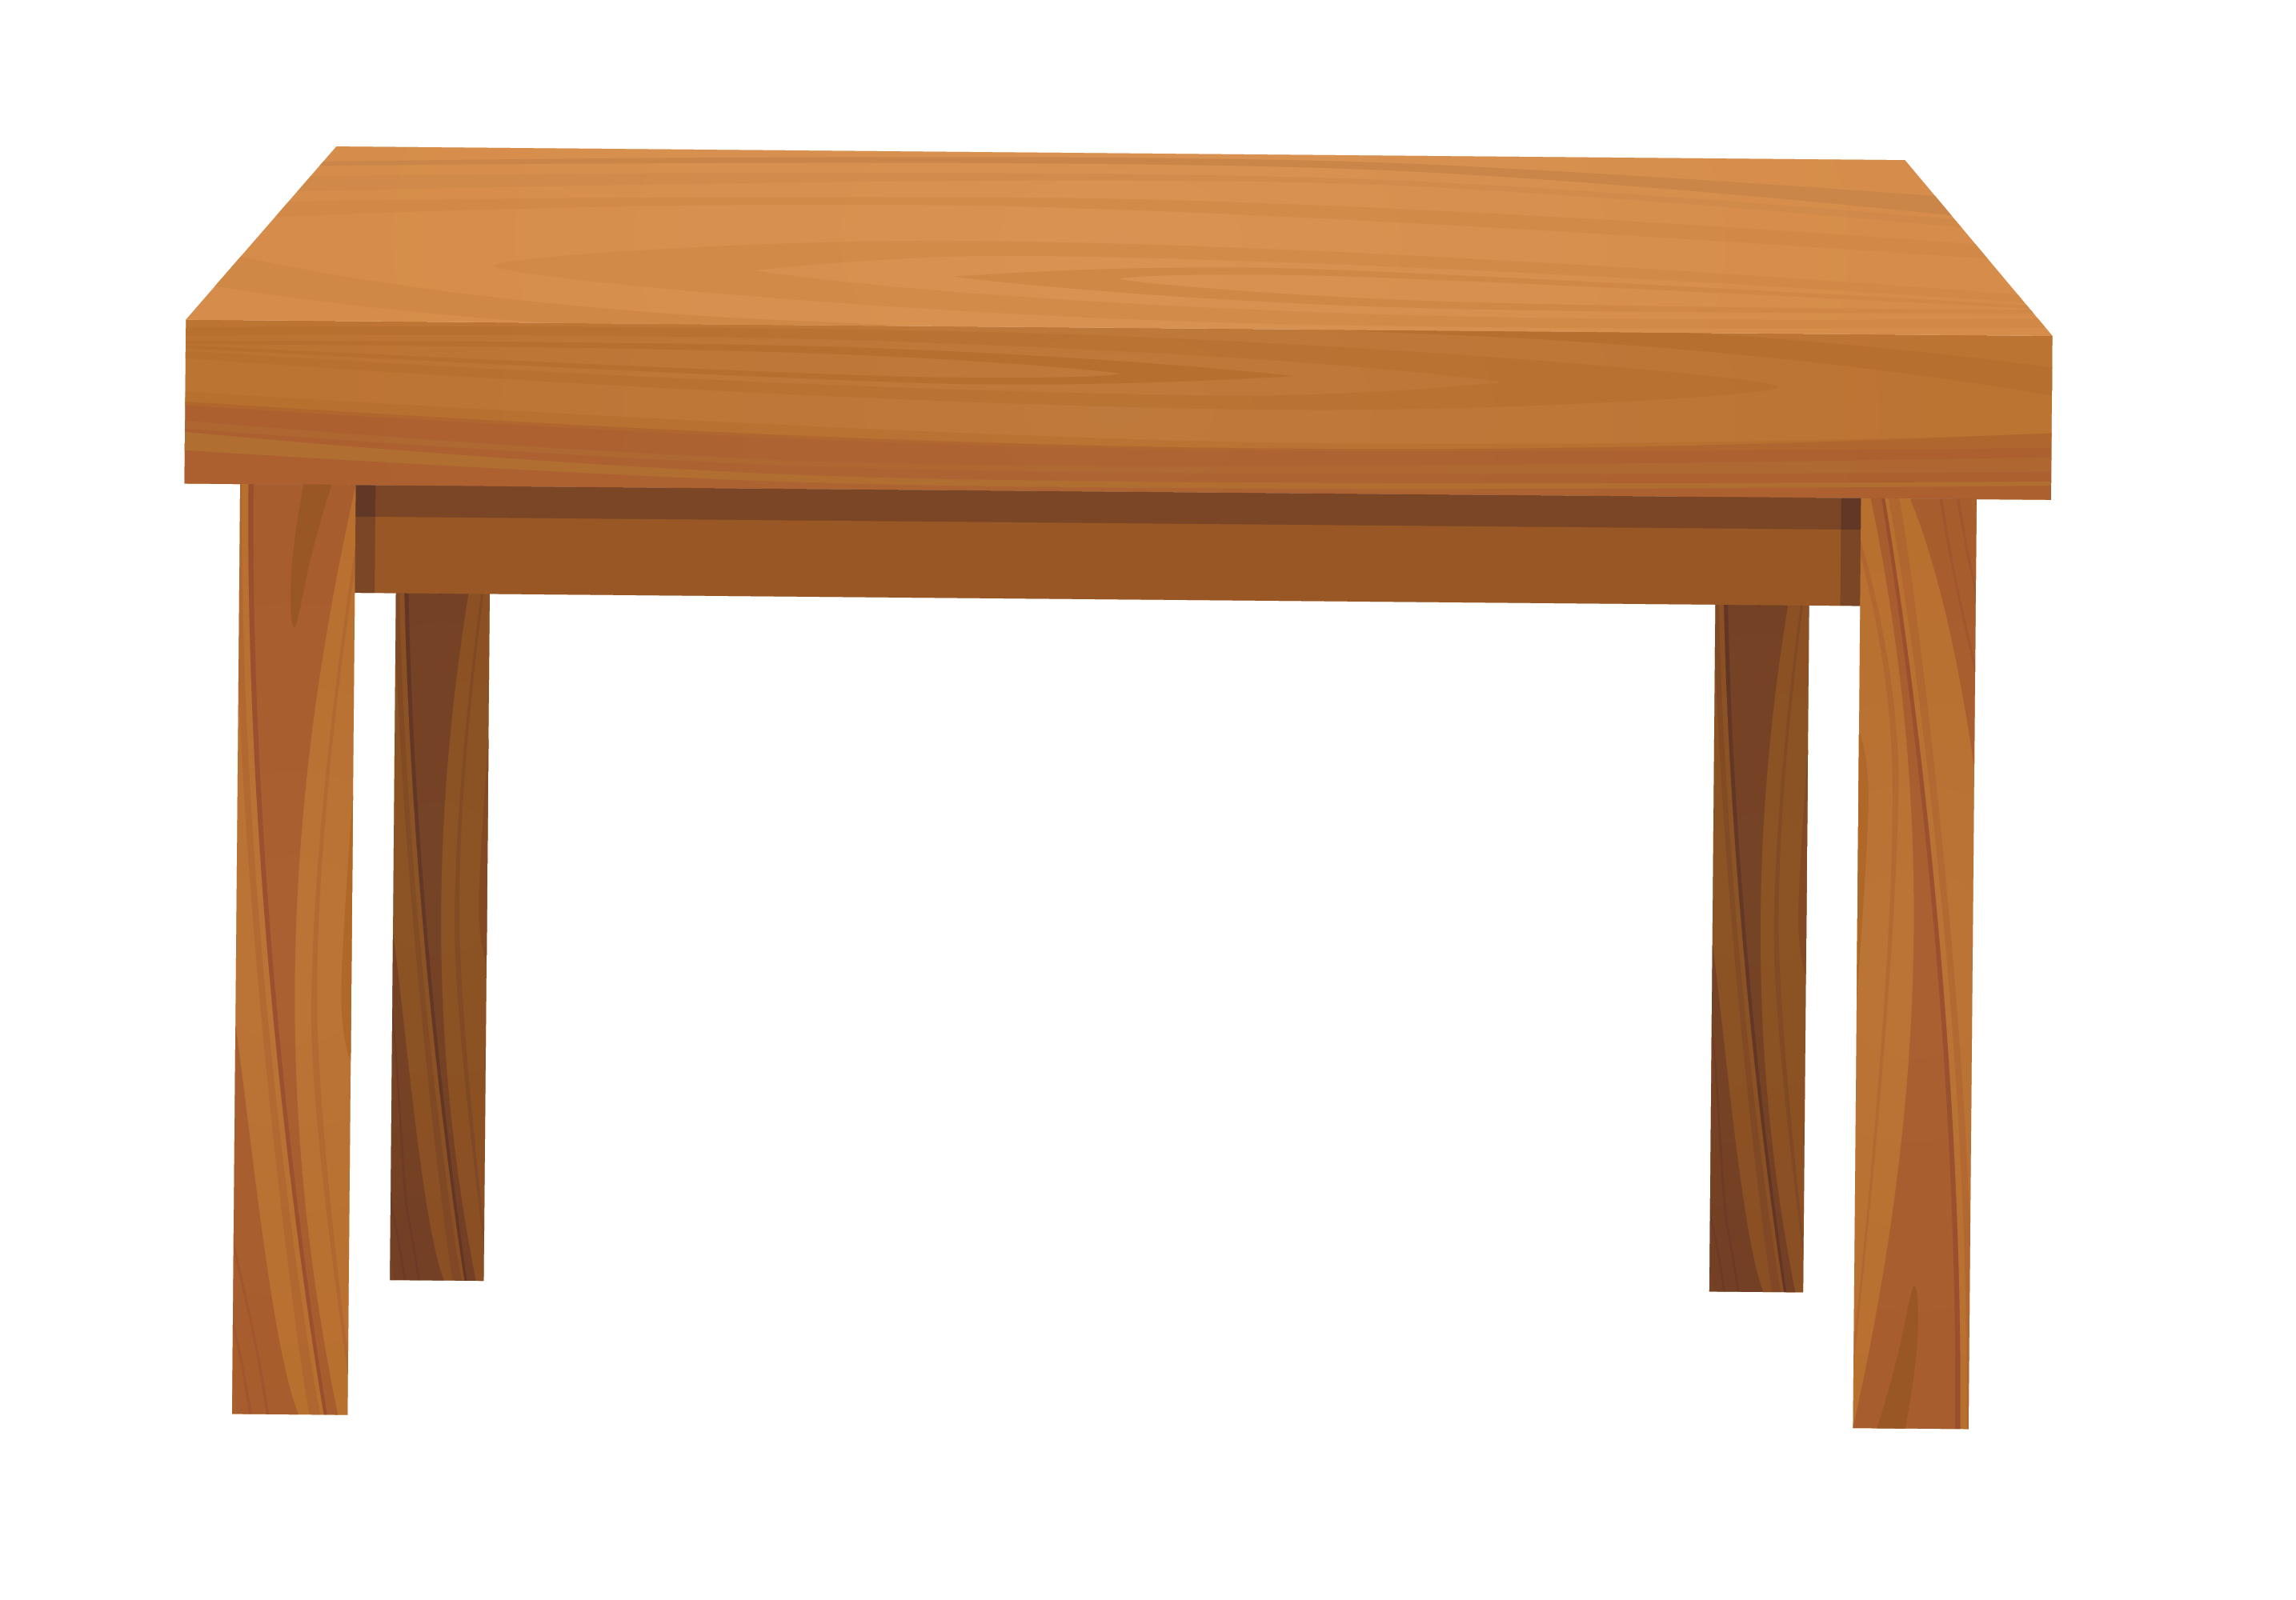
Các bạn cùng mình làm một ly sinh tố xoài thơm ngon nhé!
Trước tiên mình cần chuẩn bị thêm một số nguyên liệu, các bạn giúp mình nhé!

Slide 23
8 + 6 = ?
14

Slide 24

9 + 7 =
16

Slide 25



Slide 26

DẶN DÒ
GV ĐIỀN VÀO ĐÂY
GV ĐIỀN VÀO ĐÂY
GV ĐIỀN VÀO ĐÂY
GV ĐIỀN VÀO ĐÂY

Slide 27


